Slide 1
Презентация на тему «разработка программы мониторинга движения контингента»
Выполнили студент группы П1-17:
Юшаков Н. Р.

Slide 2
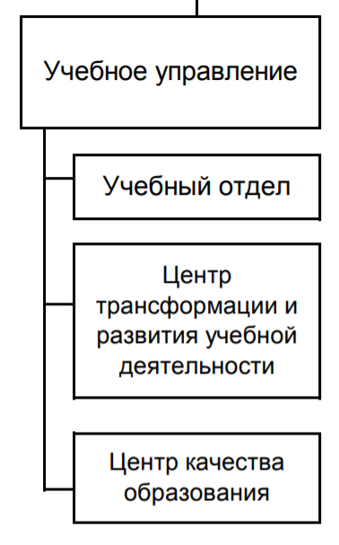
Управленческая структура учебного управления

Slide 3
Основные направления деятельности Учебного управления
Организация обучения уполномоченных структурных подразделений по вопросам ведения делопроизводства по управлению качеством образовательных услуг.
Организация мероприятий по подготовке и прохождению процедур лицензирования образовательной деятельности и государственной аккредитации.
Мониторинг и анализ потребностей регионального рынка труда, подготовка предложений по повышению конкурентоспособности выпускников Университета.
Организационное и информационное сопровождение процесса содействия трудоустройству выпускников Университета.

Slide 4
Таблица программных решений
Название программного решения | Компания разработчик | Доступен на платформах
1С:Университет ПРОФ | 1С | Windows 7 и выше
Универсальная система учета | usu | Windows 7 и выше

Slide 5
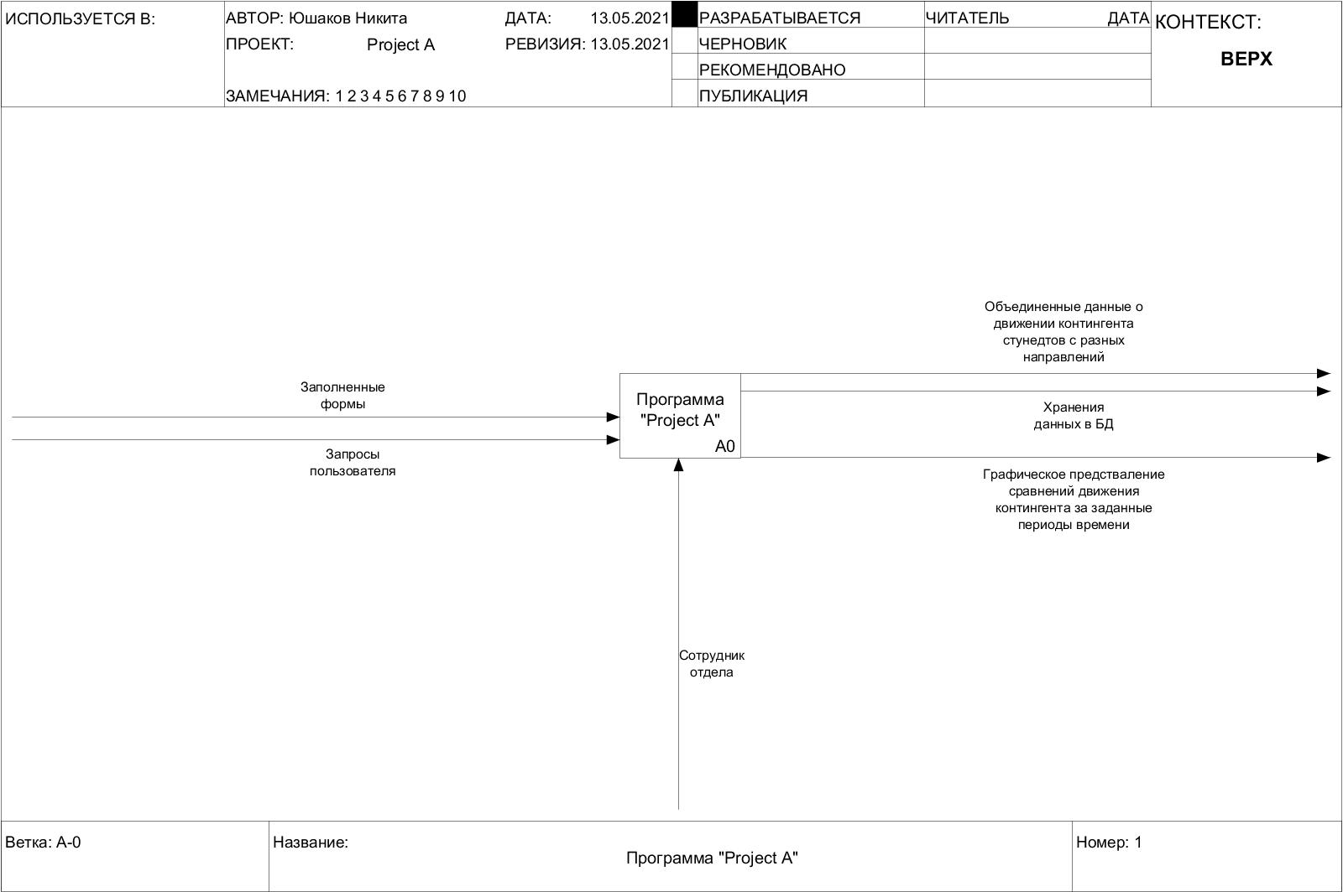
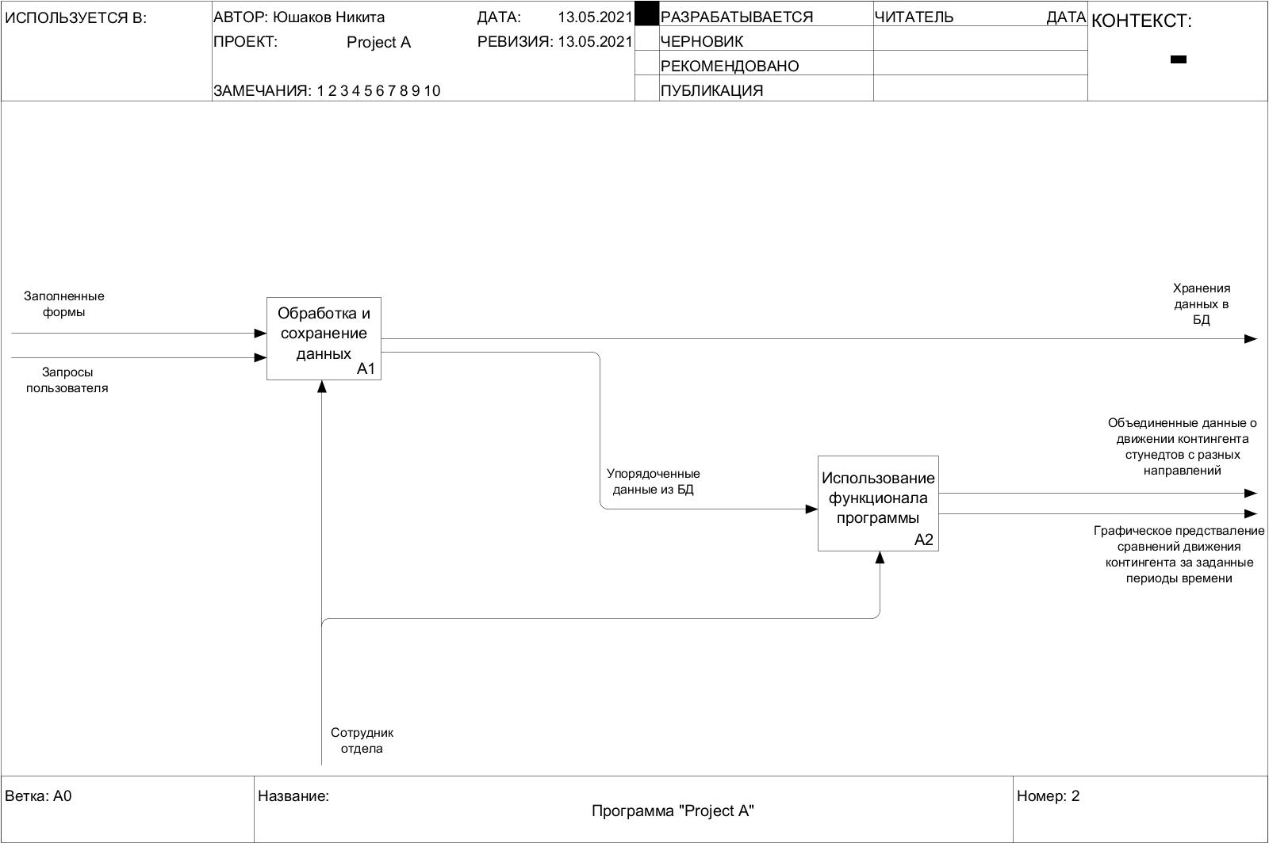
Алгоритм решения задачи (начало)

Slide 6
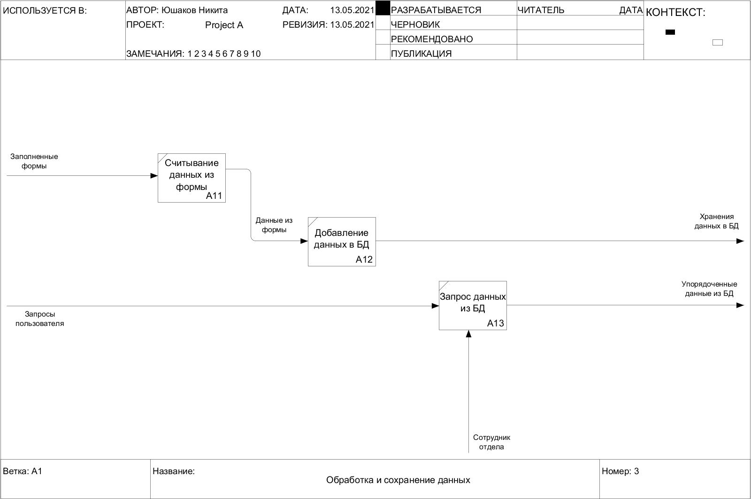
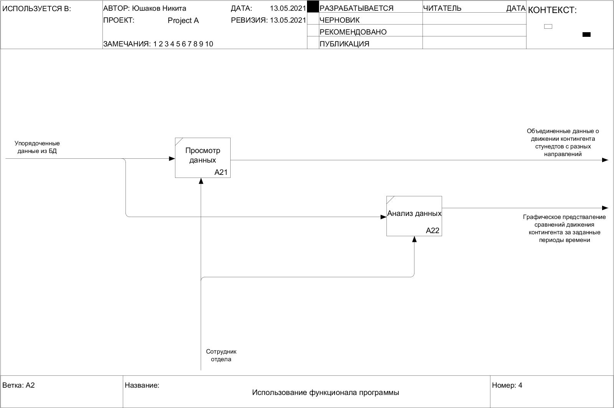
АЛГОРИТМ РЕШЕНИЯ ЗАДАЧИ (конец)

Slide 7
Таблица выбранных Инструментов Разработки
Название инструмента | Фактор выбора
MSSQL | Опыт работы с данным сервером
SSMS | Опыт работы с данной системой и наличие документации на русском языке
PyCharm | Наличие проверки на PEP8 и возможность подбора библиотек

Slide 8
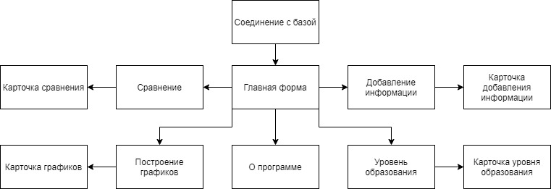
Структура главного модуля

Slide 9
СПАСИБО за внимание

